Slide 1
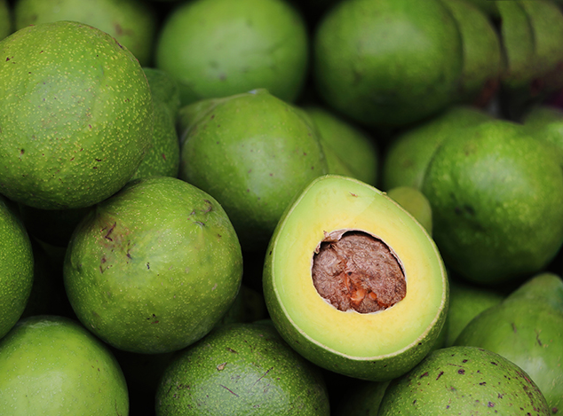
Avocados
Woher stammt diese Frucht?
Wie wächst sie?
Wie kommt sie zu uns?
Welche Auswirkungen hat der Anbau weltweit?
Lies die den folgenden Artikel durch, um mehr über die Hintergründe der Frucht zu erfahren!
https://www.foodunfolded.com/de/artikel/avocados-die-wahren-kosten-der-produktion

Slide 2
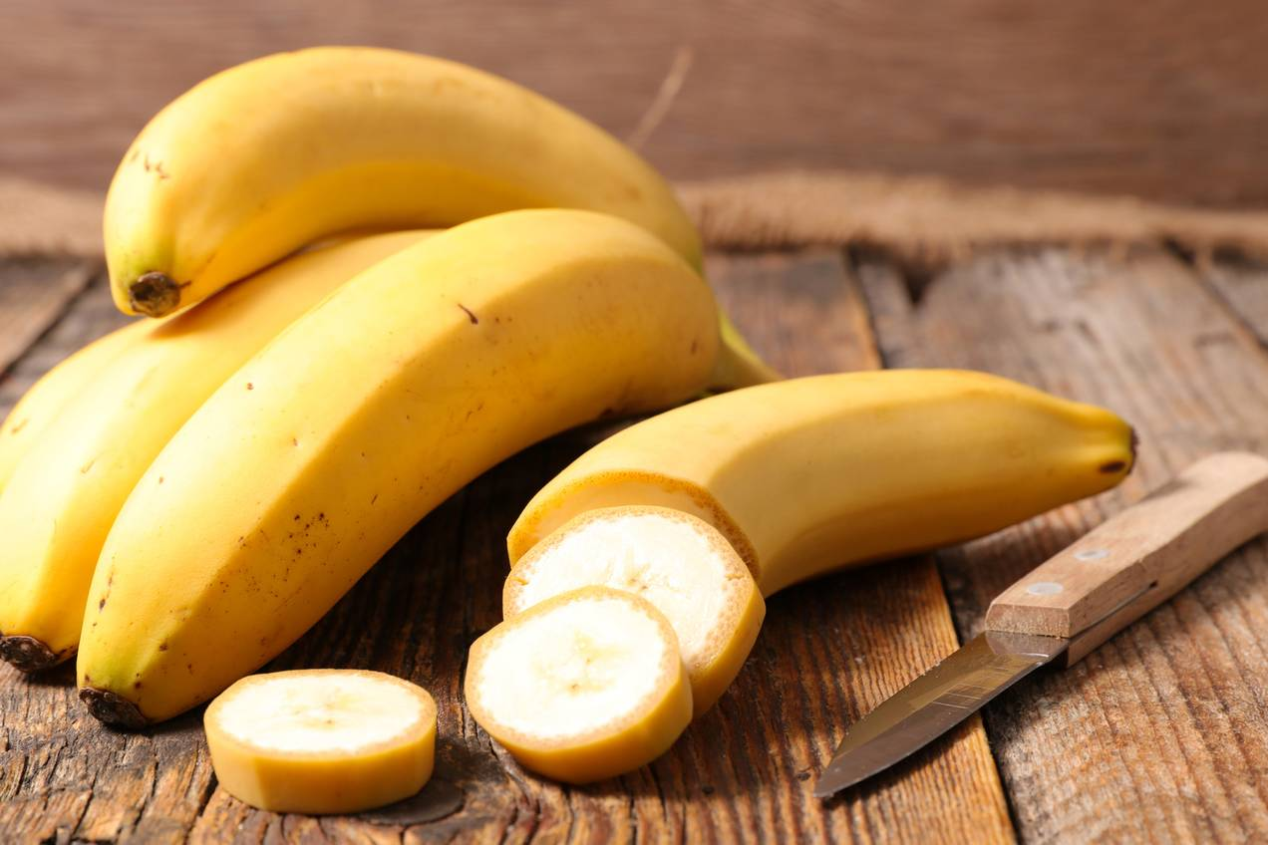
Bananen
Woher stammt diese Frucht?
Wie wächst sie?
Wie kommt sie zu uns?
Welche Auswirkungen hat der Anbau weltweit und was hat dein Supermarkt damit zu tun?
In dem Video und dem Artikel bekommst du mehr Informationen zu der krummen Frucht!
https://www.youtube.com/watch?v=gspgrLZdqJk
https://www.oxfam.de/ueber-uns/publikationen/bittere-bananen-ausbeuterische-arbeitsbedingungen-ecuador-lieferkette

Slide 3
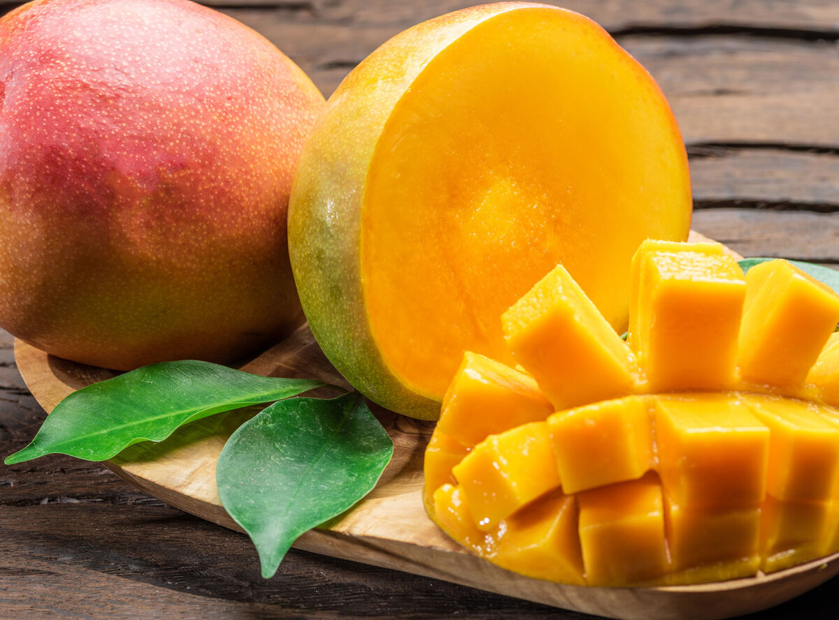
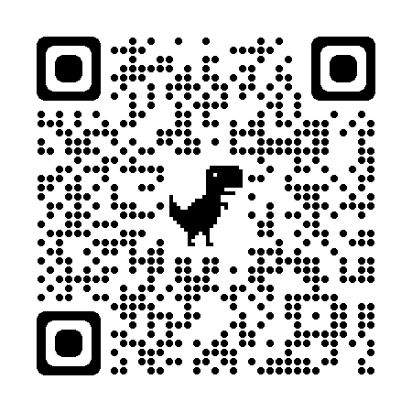
Mangos
Woher stammt diese Frucht?
Wer erntet sie?
Was hat dein Supermarkt und Zwischenhändler damit zu tun?
Welche Auswirkungen hat der Anbau weltweit?
In dem Video und dem Artikel bekommst du mehr Informationen zu der krummen Frucht!
https://www.oxfam.de/ueber-uns/publikationen/mangos-makel

Slide 4
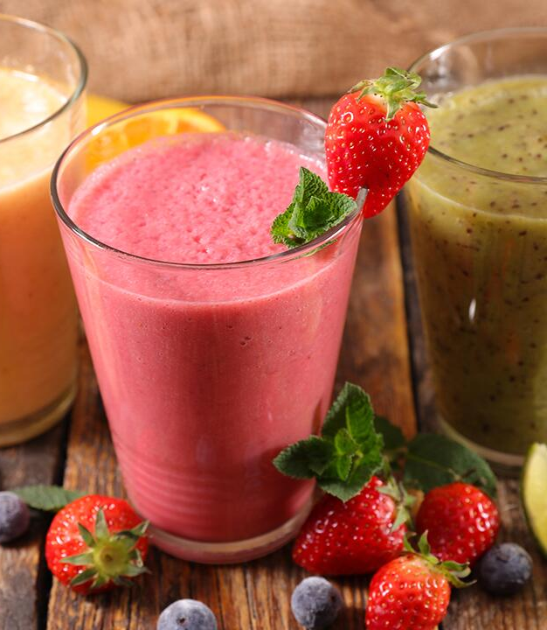
Auswertung
Nachdem du dich mit den Hintergründen der Zutaten des Smoothies beschäftigt hast, tausche dich nun mit den Anderen in der Gruppe aus:
Was wusstest du schon?
Was war neu für dich?
Wo siehst du die größten Probleme im weltweiten Handel mit Lebensmitteln?
Was kannst du dafür tun, damit dein Smoothie fairer wird?

